Slide 1
Java反射机制

Slide 2
概述
  本课程主要讲述Java反射机制
  本课程要求大家对Java泛型知识有所了解，因为程序代码中大量使用了泛型相关知识
2010-12-2
成都天府软件园有限公司TOSC-ITO
第<number>页

Slide 3
目录
Java反射简介………………………4
Class Object ………………………8
动态实例化 ………………………11
Method使用 ………………………14
Field使用 ………………………16
实用案例 ………………………18
总结 ………………………22
2010-12-2
成都天府软件园有限公司TOSC-ITO
第<number>页

Slide 4
动态语言
“程序运行时，允许改变程序结构或变量类型，这种语言称为动态语言”。从这个观点看，Perl，Python，Ruby是动态语言，C++，Java，C#不是动态语言。
尽管在这样的定义与分类下Java不是动态语言，它却有着一个非常突出的动态相关机制：Reflection。
2010-12-2
成都天府软件园有限公司TOSC-ITO
第<number>页

Slide 5
什么是反射
反射的概念是由Smith在1982年首次提出的，主要是指程序可以访问、检测和修改它本身状态或行为的一种能力。
JAVA反射机制是在运行状态中，对于任意一个类，都能够知道这个类的所有属性和方法；对于任意一个对象，都能够调用它的任意一个方法；这种动态获取的信息以及动态调用对象的方法的功能称为java语言的反射机制。
2010-12-2
成都天府软件园有限公司TOSC-ITO
第<number>页

Slide 6
Java反射的应用
Spring框架：IOC（控制反转）
Hibernate框架：关联映射等
白盒测试
2010-12-2
成都天府软件园有限公司TOSC-ITO
第<number>页

Slide 7
Java 反射相关的API
java.lang包下
  Class<T>：表示一个正在运行的 Java 应用程序中的类和接口，是Reflection的起源
java.lang.reflect包下
  Field 类：代表类的成员变量（也称类的属性）
  Method类：代表类的方法
  Constructor 类：代表类的构造方法
  Array类：提供了动态创建数组，以及访问数组的元素的静态方法
2010-12-2
成都天府软件园有限公司TOSC-ITO
第<number>页

Slide 8
Class<T>
类是程序的一部分，每个类都有一个Class对象。换言之，每当编写并且编译了一个新类，就会产生一个Class对象
Class 没有公共构造方法。Class 对象是在加载类时由 Java 虚拟机以及通过调用类加载器中的 defineClass 方法自动构造的，因此不能显式地声明一个Class对象
Class是Reflection起源。要想操纵类中的属性和方法，都必须从获取Class object开始
2010-12-2
成都天府软件园有限公司TOSC-ITO
第<number>页

Slide 9
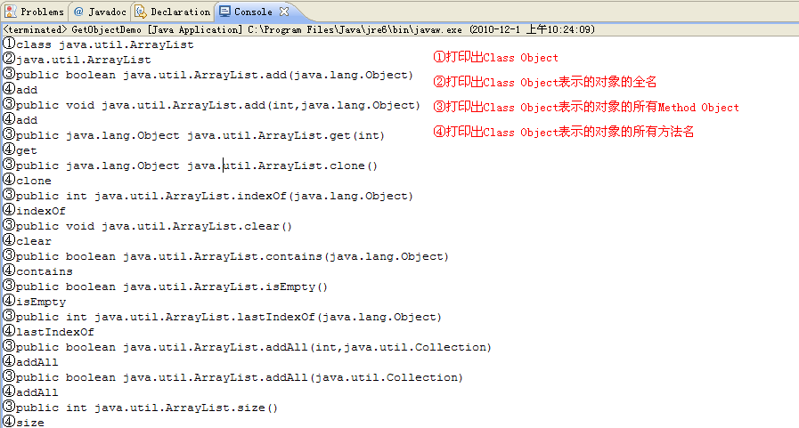
案例一
第一个实例就用大家非常熟悉的ArrayList类，我们尝试来获取ArrayList申明的方法。
public static void main(String[] args) {
ArrayList aList = new ArrayList();
Class alClass = aList.getClass();
System.out.println("①"+alClass);
System.out.println("②"+alClass.getName());
Method[] alMethod = alClass.getDeclaredMethods();
for(Method method : alMethod){
System.out.println("③"+method);
System.out.println("④"+method.getName());
}
}
第一步永远是获得被反射类的Class对象！
2010-12-2
成都天府软件园有限公司TOSC-ITO
第<number>页

Slide 10
获取Class Object
根据具体情形和个人爱好，可以选择下面任何一种方式获得Class对象
获取方式 | 说明 | 示例
object.getClass() 每个对象都有此方法 | 获取指定实例对象的Class | List list = new ArrayList(); Class listClass = list.getClass();
class. getSuperclass() | 获取当前Class的继承类Class | List list = new ArrayList(); Class listClass = list.getClass(); Class superClass = listClass. getSuperclass();
Object.class | .class直接获取 | Class listClass = ArrayList.class;
Class.forName(类名) | 用Class的静态方法，传入类的全称即可 | try { Class c = Class.forName("java.util.ArrayList"); } catch (ClassNotFoundException e) { e.printStackTrace(); }
Primitive.TYPE | 基本数据类型的封装类获取Class的方式 | Class longClass = Long.TYPE; Class integerClass = Integer.TYPE; Class voidClass = Void.TYPE;
2010-12-2
成都天府软件园有限公司TOSC-ITO
第<number>页

Slide 11
通过反射实例化对象
平常情况我们通过new Object来生成一个类的实例，但有时候我们没法直接new，只能通过反射动态生成。
实例化无参构造函数的对象，两种方式：
  ①Class. newInstance();
  ②Class. getConstructor (new Class[]{}).newInstance(new Object[]{})
实例化带参构造函数的对象：
  clazz. getConstructor(Class<?>... parameterTypes) . newInstance(Object... initargs)
2010-12-2
成都天府软件园有限公司TOSC-ITO
第<number>页

Slide 12
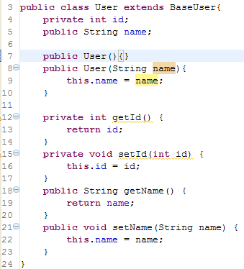
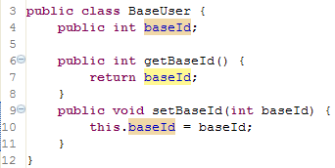
案例准备
首先我们新建一个JavaBean—User，User继承自另一个Bean—BaseUser。注意：这两个Bean的属性和方法的作用域！
2010-12-2
成都天府软件园有限公司TOSC-ITO
第<number>页

Slide 13
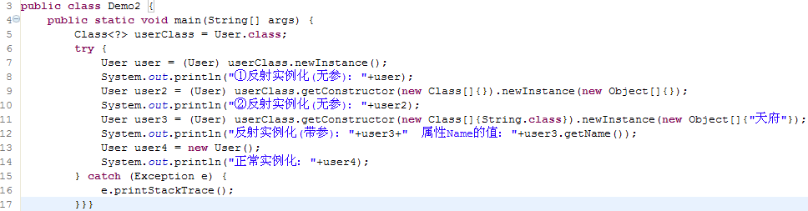
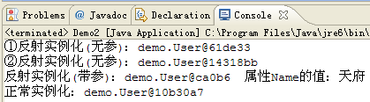
案例二：动态实例化
2010-12-2
成都天府软件园有限公司TOSC-ITO
第<number>页

Slide 14
通过反射调用Method(方法)
获得当前类以及超类的public Method：
  Method[] arrMethods = classType. getMethods();
获得当前类申明的所有Method：
  Method[] arrMethods = classType. getDeclaredMethods();
获得当前类以及超类指定的public Method：
  Method method = classType. getMethod(String name, Class<?>... parameterTypes);
获得当前类申明的指定的Method：
  Method method = classType. getDeclaredMethod(String name, Class<?>... parameterTypes)
通过反射动态运行指定Method：
  Object obj = method. invoke(Object obj, Object... args)
2010-12-2
成都天府软件园有限公司TOSC-ITO
第<number>页

Slide 15
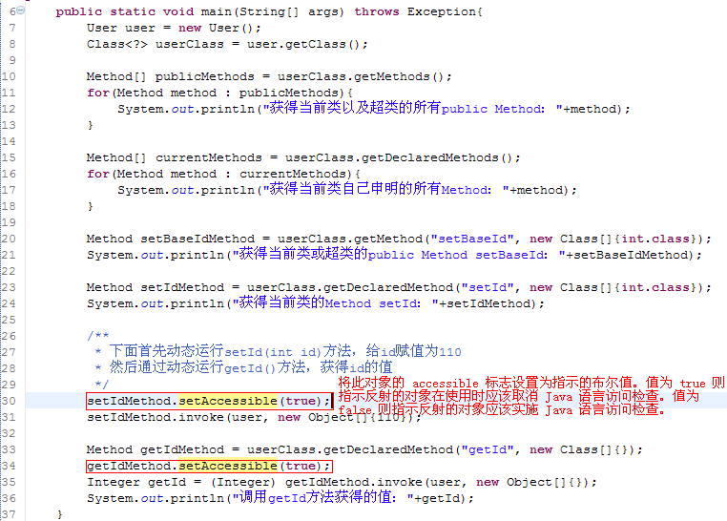
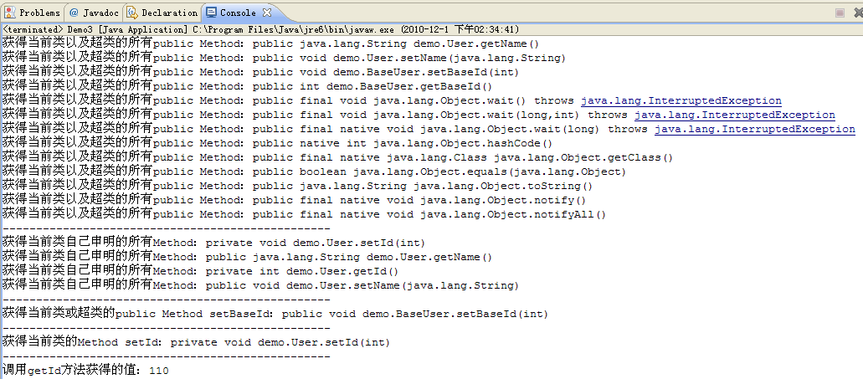
案例三：动态操纵Method
2010-12-2
成都天府软件园有限公司TOSC-ITO
第<number>页

Slide 16
通过反射调用Field(变量)
获得当前类以及超类的public Field：
  Field[] arrFields = classType. getFields();
获得当前类申明的所有Field：
  Field[] arrFields = classType. getDeclaredFields();
获得当前类以及超类指定的public Field：
  Field field = classType. getField(String name);
获得当前类申明的指定的Field：
  Field field = classType. getDeclaredField(String name);
通过反射动态设定Field的值：
  fieldType.set(Object obj, Object value);
通过反射动态获取Field的值：
  Object obj = fieldType. get(Object obj) ;
2010-12-2
成都天府软件园有限公司TOSC-ITO
第<number>页

Slide 17
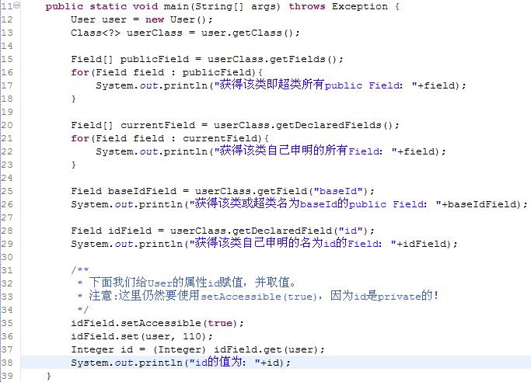
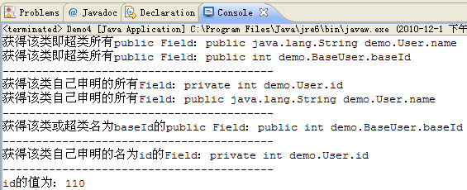
案例四：动态操纵Field
2010-12-2
成都天府软件园有限公司TOSC-ITO
第<number>页

Slide 18
案例五：趁热打铁(提出问题)
在Hibernate中，已知有一个user实体(属性id,name,phone)需要被update，我们通常有三种方式：
①首先User loadUser = session.load(user.getId); 此时loadUser是持久化的，然后使用loadUser.setX(user.getX)方法把需要更新的字段set一下
②写hql语句
③session.update(user);
问题来了：假如user实体中只有id和name有值，如果我们用以上方式更新的话，phone因为是null，数据库的phone本来是有值的，但经过更新后，也会被更新成null。
那么有什么方法能判断user实体中哪些对象为null呢？然后我们就可以不更新那些字段。也许反射可以帮忙解决。
2010-12-2
成都天府软件园有限公司TOSC-ITO
第<number>页

Slide 19
案例五：趁热打铁(分析问题)
已知有一个user实体(属性id,name,phone)需要被update
我们的解决方式其实很简单：
首先User loadUser = session.load(user.getId); 此时loadUser是持久化的
然后使用loadUser.setXXX(user.getXXX)方法把需要更新的字段set一下
至于怎么判断哪些属性需要更新，我们可以通过反射先获得所有的getXXX方法，然后逐个invoke获得它们的值，判断一下如果值需要更新才执行loadUser.setXX(user.getXXX)
2010-12-2
成都天府软件园有限公司TOSC-ITO
第<number>页

Slide 20
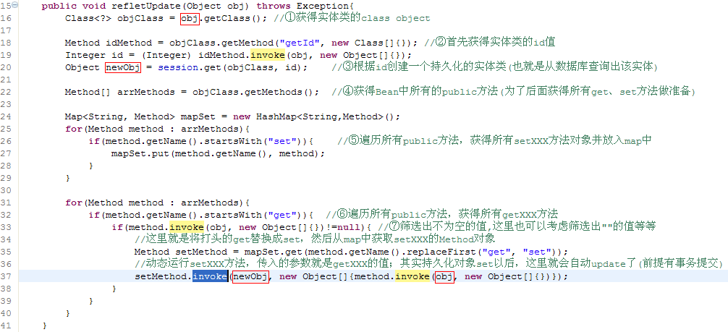
案例五：趁热打铁(解决问题)
看源码：
2010-12-2
成都天府软件园有限公司TOSC-ITO
第<number>页

Slide 21
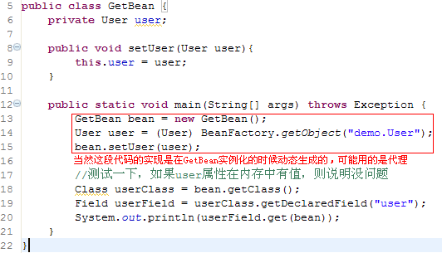
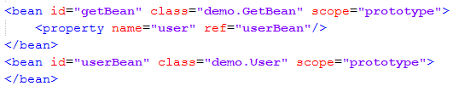
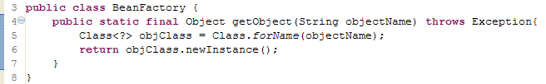
Spring框架的IOC的简化实现
2010-12-2
成都天府软件园有限公司TOSC-ITO
第<number>页

Slide 22
Java反射总结
只要用到反射，先获得Class Object
没有方法能获得当前类的超类的private方法和属性，你必须通过getSuperclass()找到超类以后再去尝试获得
通常情况即使是当前类，private属性或方法也是不能访问的，你需要 设置压制权限setAccessible(true)来取得private的访问权。但说实话，这已经破坏了面向对象的规则，所以除非万不得已，请尽量少用。
Array对象并未讲解，请下来自己学习。
2010-12-2
成都天府软件园有限公司TOSC-ITO
第<number>页

Slide 23
Homework
通过反射找出java.lang.Math 这个类的构造函数、属性和方法。
作业提交期限：2010年12月31日
2010-12-2
成都天府软件园有限公司TOSC-ITO
第<number>页

Slide 24

The end

